Slide 1

02.1-1
아두이노 포트
다중 LED 제어
아두이노 포트를 통하여 신호를 입력해 하는 방법에 대해서 알아 봅니다.

Slide 2
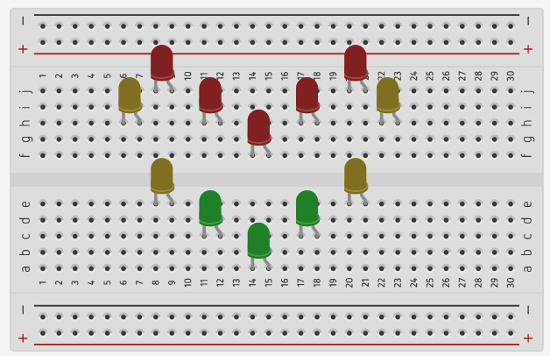
01.2
다중LED
LED 하트 제어하기
12개의 LED를 이용하여 하트 모양을 만들어 봅니다.

Slide 3
01.2
예제 실행해 보기
디지털핀 확장하기
아날로그핀을 디지털핀으로 확장하여 사용합니다.
// A0 => 14
// A1 => 15
// A2 => 16
// A3 => 17
// A4 => 18
// A5 => 19
int led[12] = {8, 7, 15, 6,16, 5, 17, 4, 18, 3, 19, 2};
void setup()
{
for(int i=0; i<12; i++){
pinMode(led[i], OUTPUT);
}
}

Slide 4
01.2
예제 실행해 보기
하트 깜빡이기1
void loop()
{
for(int i=0; i<12; i++){
digitalWrite(led[i], HIGH);
}
delay(1000); // Wait for 1000 millisecond(s)
for(int i=0; i<12; i++){
digitalWrite(led[i], LOW);
}
}

Slide 5
01.2
예제 실행해 보기

Slide 6
01.2
예제 실행해 보기
하트 깜빡이기2

Slide 7
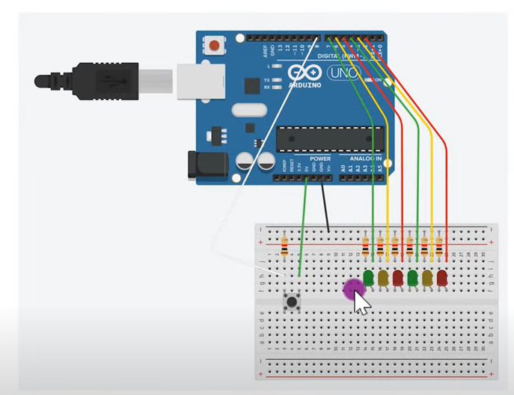
01.2
예제 실행해 보기
룰렛 만들기

Slide 8
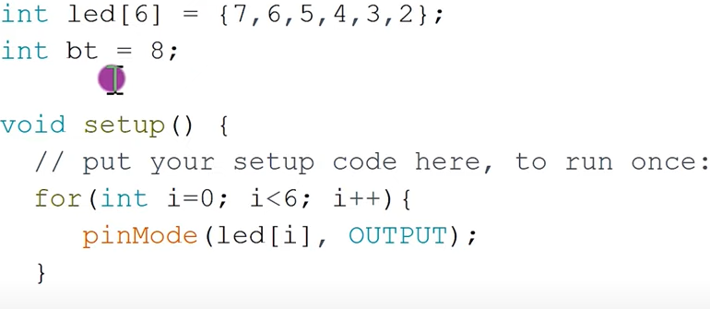
01.2
예제 실행해 보기

Slide 9
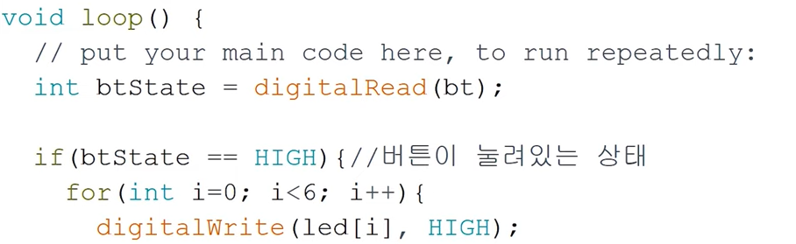
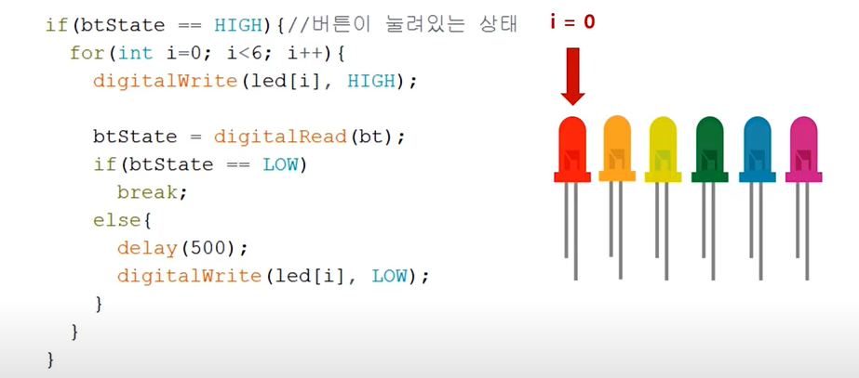
01.2
예제 실행해 보기

Slide 10
01.2
예제 실행해 보기

Slide 11
01.2
예제 실행해 보기

